Slide 1
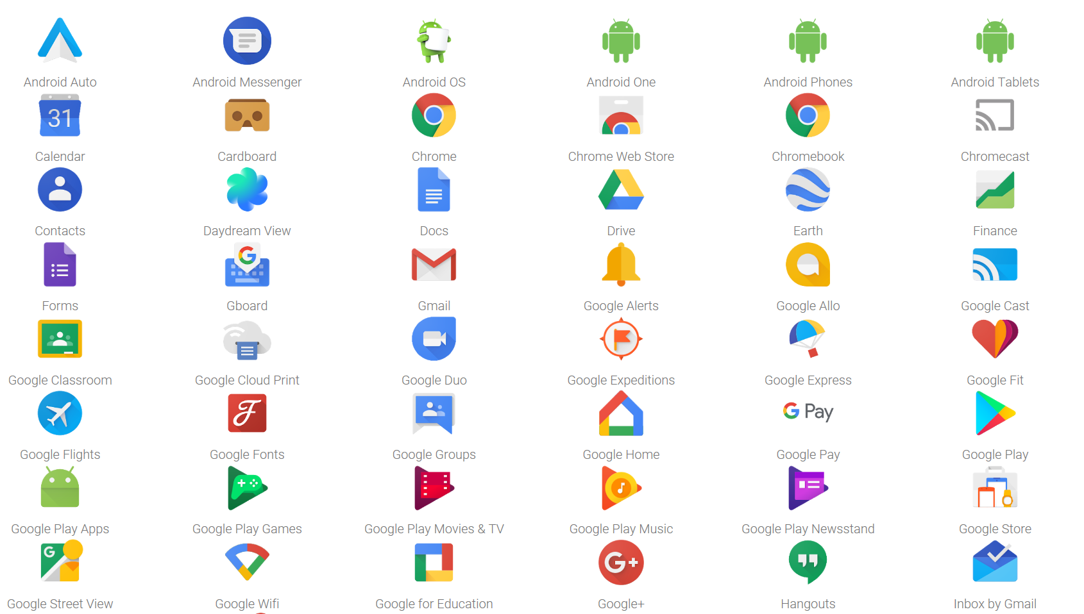
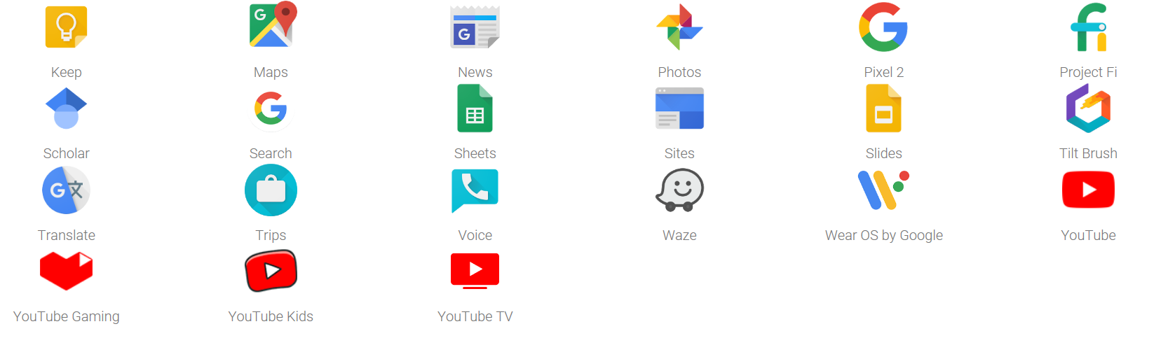
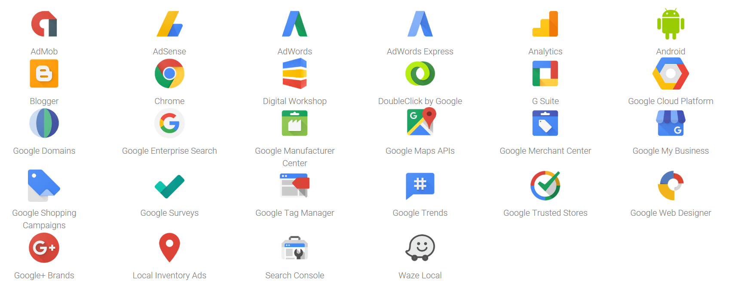
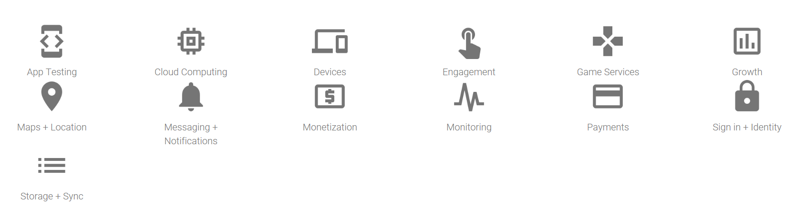
Quản lý mã nguồn tại Google
Vương Chí Sơn

Slide 3
Mô hình Repository (repo)

Slide 4
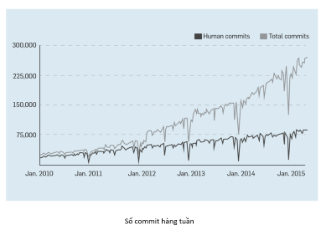
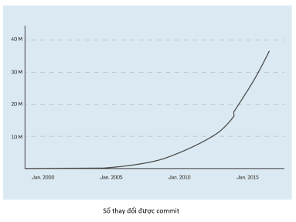
Quy mô khổng lồ
Tổng số file: 1 Tỉ
Tổng số file mã nguồn: 9 triệu
Tổng số dòng mã nguồn: 2 Tỉ
Tổng số lần commit: 35 Triệu
Dung lượng repo: 86 TB
Số commit mỗi ngày: 40.000 Trong 1 repo
25.000 nhân viên khắp thế giới
16.000 commit bởi người, 24.000 commit bởi máy mỗi ngày

Slide 5
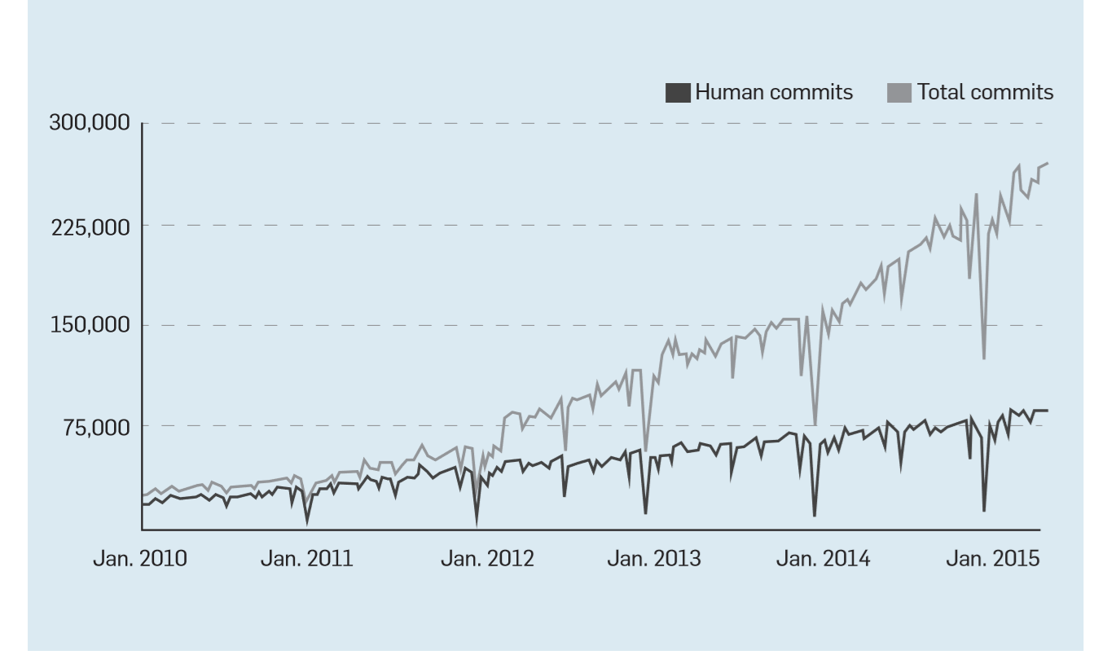
Số commit hàng tuần

Slide 6
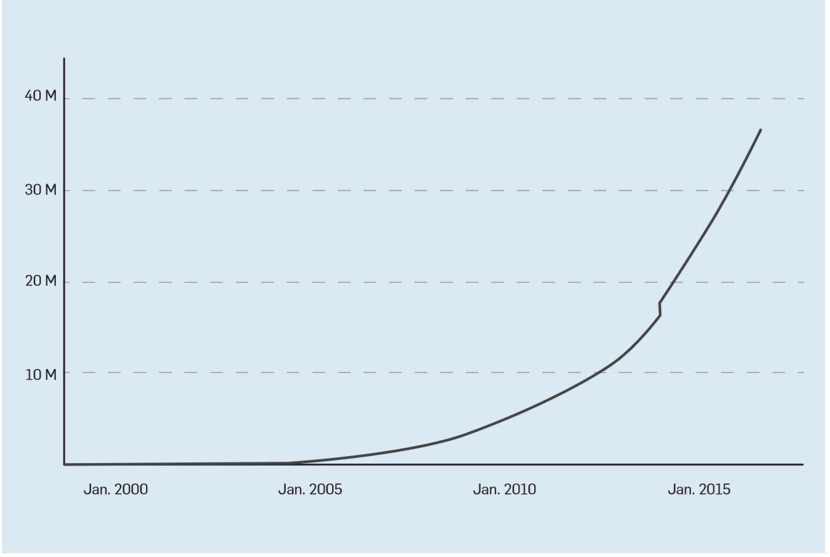
Số thay đổi được commit

Slide 7
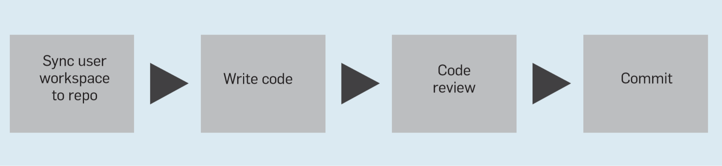
Workflow
Tất cả code đều phải được review trước khi commit (tự động hoặc thủ công)
Phân chia quyền truy cập trong repo
Test tự động trước và sau khi commit
Tự động hủy bỏ commit khi sai sót lan truyền

Slide 8
Hệ thống quản lý mã nguồn
Piper
Lưu trữ duy nhất 1 repo lớn
Chạy trên cơ sở hạ tầng của Google, đồng bộ giữa 10 trung tâm dữ liệu khắp thế giới
CitC
Trên nền đám mây và trên máy tính
Người dùng biết thay đổi trên Piper repo
Người dùng có thể chỉnh sửa file trong codebase

Slide 9
Một số công cụ khác
Critique | Code review
CodeSearch | Duyệt, thăm dò, tìm hiểu code
Tricorder | Nền tảng phần tích chương trình, phát hiện lỗi….
Presubmits | Testing, check, chặn commit
TAP | Test toàn diện trước và sau commit, tự động khôi phục
Rosie | Quản lý các thay đổi lớn, tự động commit

